Slide 1

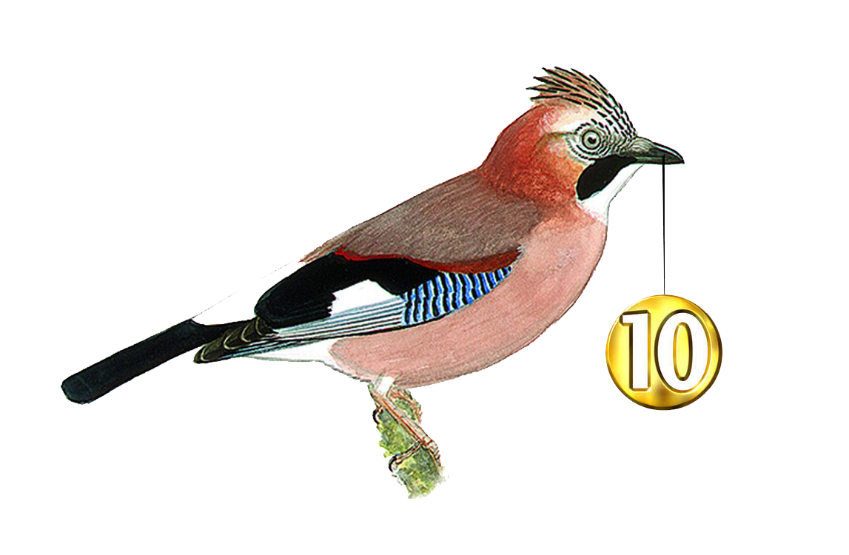

Dermatoses bulleuses auto-immunes
Pr Sophie Hue
Hôpital Henri Mondor
GEAI 25-26 juin 2018

Slide 2

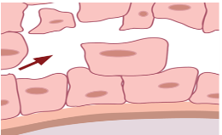
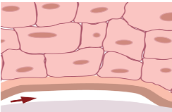
Dermatose bulleuse auto-immune (DBAI)
DBAI intra-épidermique:
Groupe des pemphigus
DBAI sous-épidermique:
Groupe des DBAI de la JDE
Caractérisés par la présence d’Ac dirigés contre des molécules de la jonction inter-kératinocytaire, les desmosomes
3 formes principales:
  Pemphigus vulgaire
  Pemphigus foliacé
  Pemphigus paranéoplasique
  Autres formes: pemphigus induit, pemphigus herpétiforme, pemphigus à IgA
Caractérisées par la présence d’Ac dirigés contre la jonction dermo-épidermique (JDE)
3 formes:
  Pemphigoïdes:
    bulleuses
    des muqueuses (cicatricielles)
    de la grossesse
    à anti-p200 (Laminin γ1)
  Epidermolyse Bulleuse Acquise (EBA)
  Dermatose à IgA linéaire (DIgAL)

Slide 3
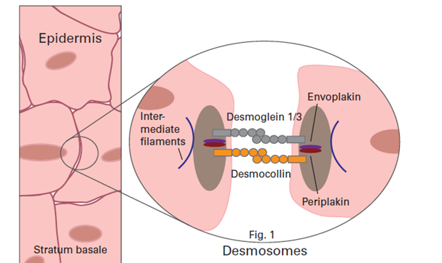
Les pemphigus
Pemphigus vulgaire:
  Lésions des muqueuses quasi-constantes et souvent inaugurales, notamment les érosions buccales
  Antigènes cibles: les desmogléines (DSG)-1 et -3 présentes dans la peau et les muqueuses. La DSG-3 est plus représentée que la DSG-1 dans les muqueuses.
Pemphigus superficiel:
  < 5% d’atteinte muqueuse
  Antigène cible : la DSG-1 présente dans la partie superficielle de l’épiderme et peu présente dans les muqueuses

Slide 4

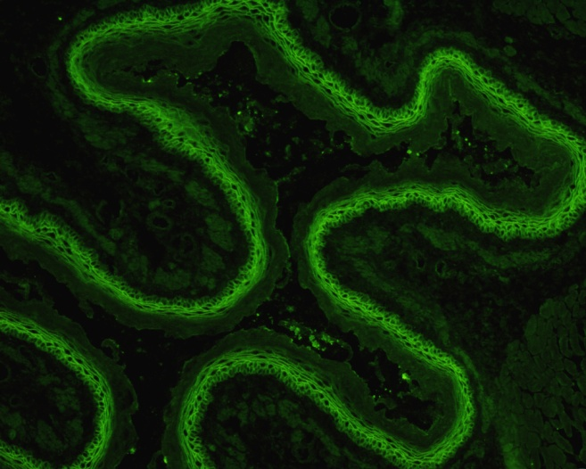
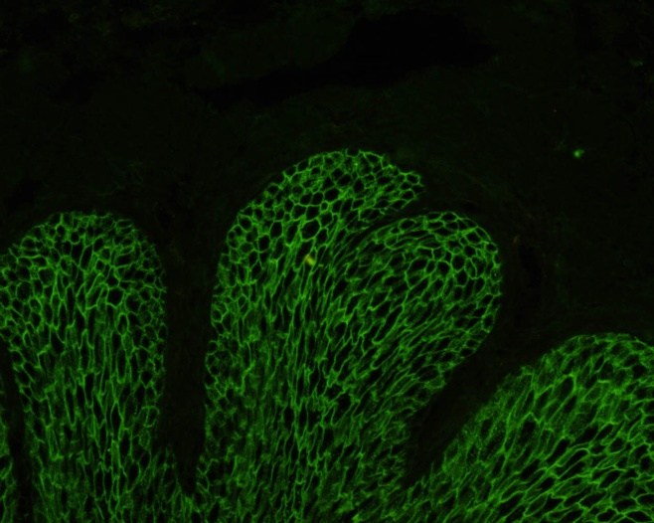
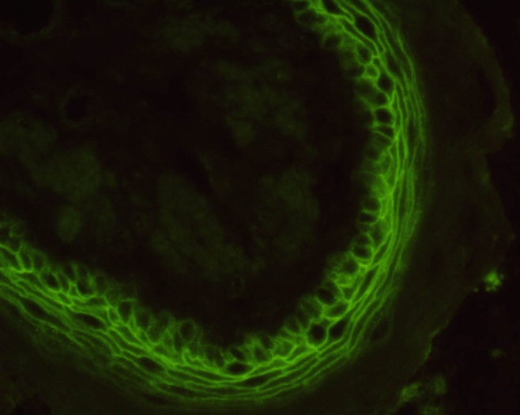
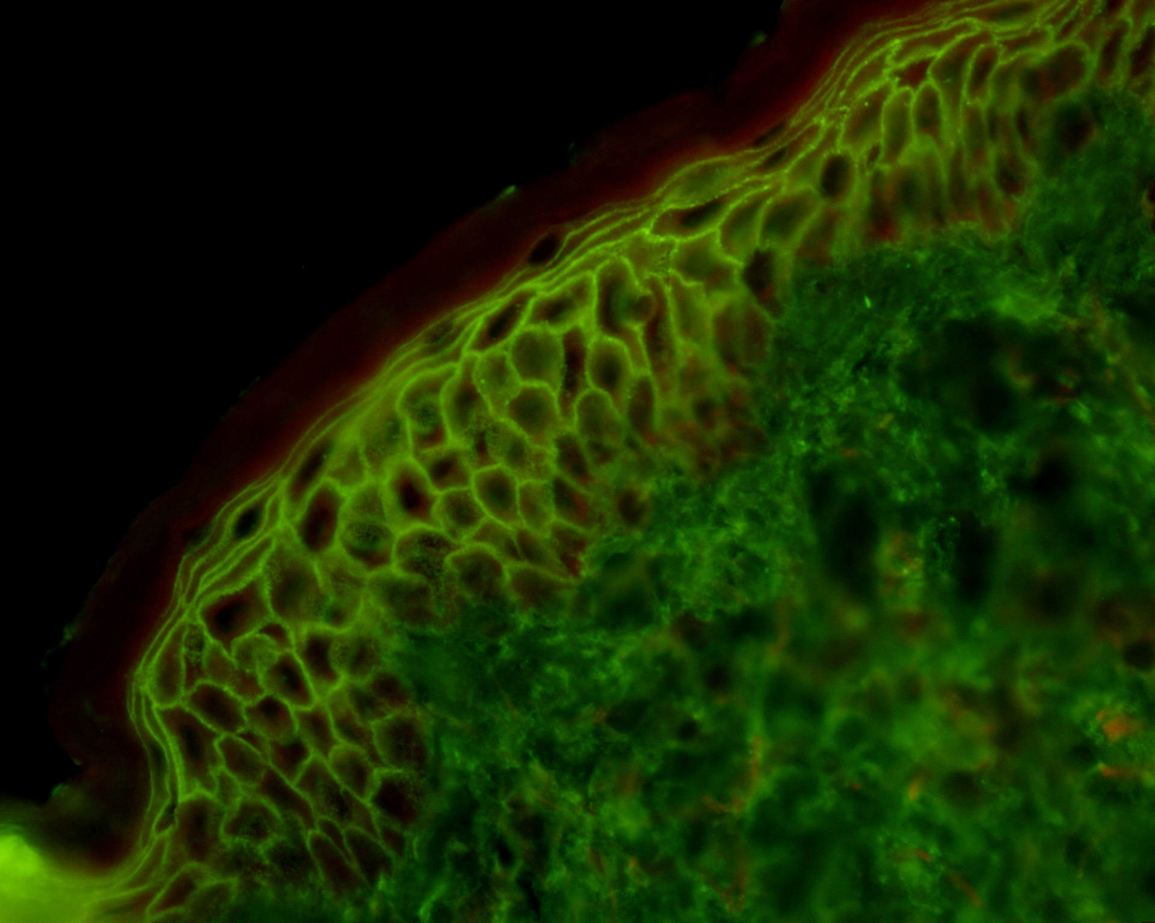
Pemphigus: Examens biologiques
IFD: marquage intercellulaire, en nid d’abeille, de l’épithélium
IFI sur substrat œsophage de rat ou de singe ou peau humaine
  Penser aux alloanticorps qui peuvent être à la source de faux positifs sur le substrat œsophage de singe
Fluorescence « en résille »

Slide 5
Pemphigus: Examens biologiques
Intérêt de l’IFI:
  Taux des Ac parallèle à l’étendue des lésions
  Valeur pronostique: une absence d’Ac ou des taux très faibles sont en principe garants d’une évolution favorable sous traitement (PMDS mai 2018)
  Taux des Ac en IFI parallèle à l’évolution de la maladie (Bellon N, Dermatology, 2014)
ELISA anti-DSG1 et anti-DSG3
  Pemphigus vulgaire (atteinte cutanéo-muqueuse): anti-DSG3 et anti-DSG1
  Pemphigus superficiel (atteinte cutanée isolée): anti-DSG1
  Recherche recommandée car parallèle à la sévérité des lésions et valeur pronostique en faveur de rechute, aidant à guider le traitement

Slide 6
Le pemphigus paranéoplasique
Associé à une pathologie maligne, le plus souvent un lymphome ou une autre hémopathie
Antigènes cibles (plakines)
  Desmogléines 1 et 3
  Envoplakine (210 kDa) et périplakine (190 kDa)
  Desmoplakines I et II (250 et 210 kDa),
  BP230
  Plectine

Slide 7
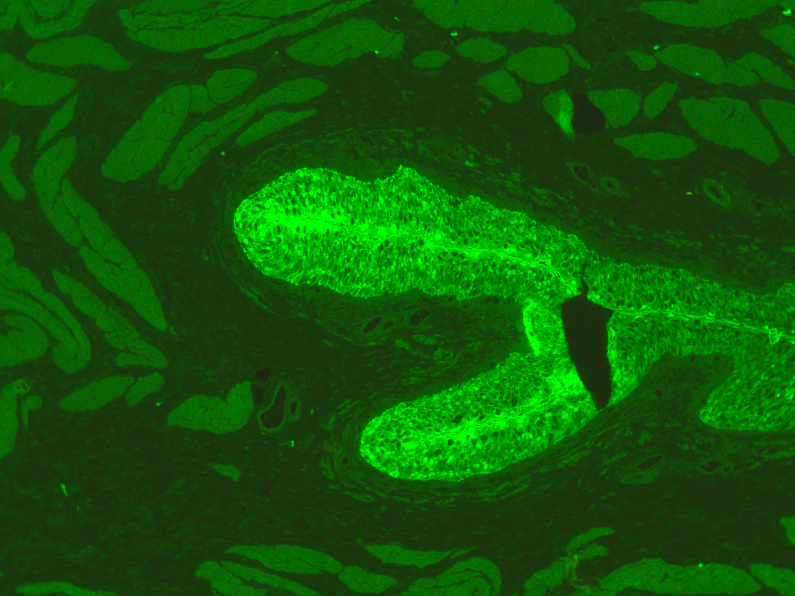
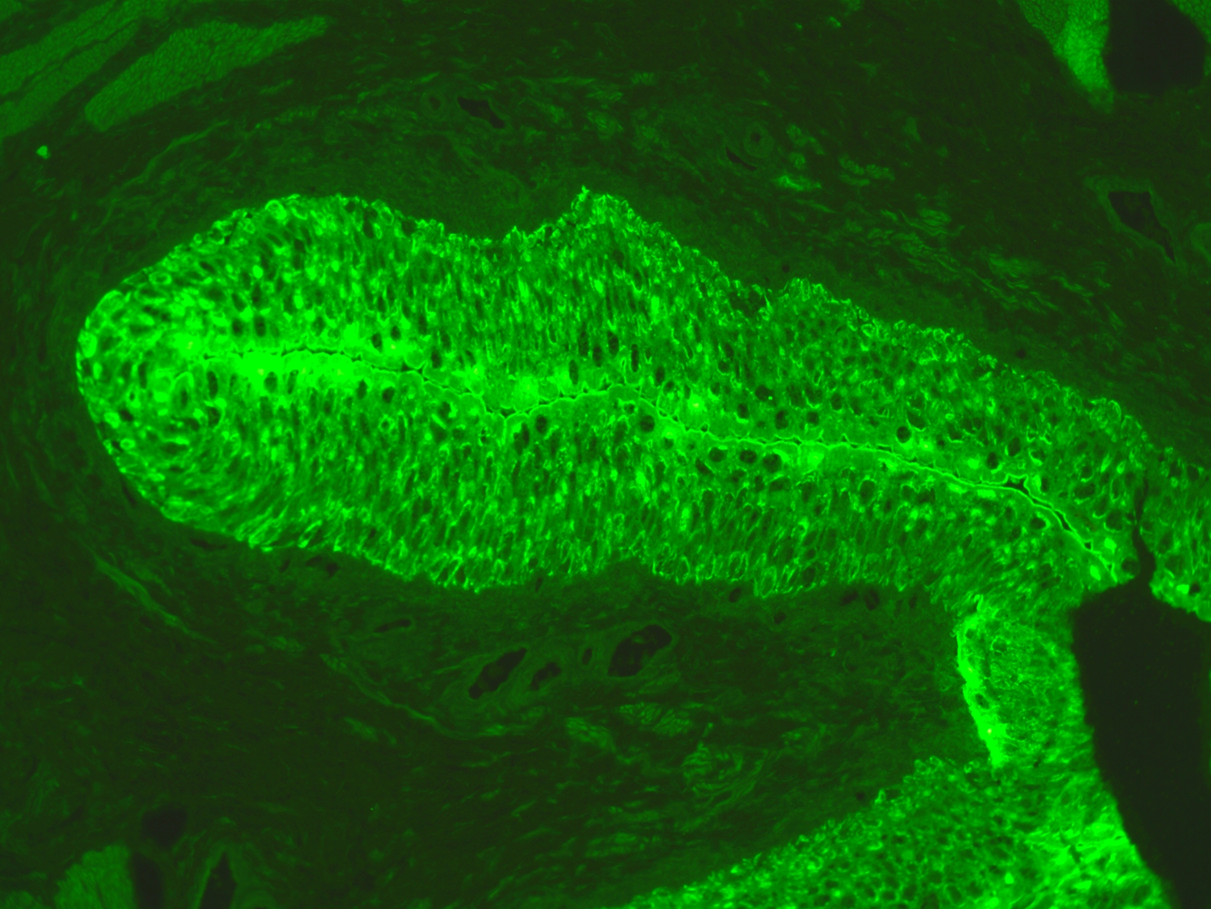
Le pemphigus paranéoplasique: Examens biologiques
IFD: Double fixation en résille dans l’épiderme et sur la membrane dermo-épidermique très évocateur
IFI sur épithélium de vessie de rat ou de singe (épithélium transitionnel)
ELISA anti-DSG1 et 3, anti-envoplakine, anti-BP230
Immunoblot pour identifier les anticorps présents (anti-envoplakine et anti-périplakine, anti-desmoplakine)

Slide 8
Les DBAI de la jonction dermo-épidermique
Pemphigoïde bulleuse
Pemphigoïde des muqueuses (Pemphigoïde cicatricielle)
Pemphigoïde à p200 (laminine γ1)
Epidermolyse bulleuse acquise

Slide 9
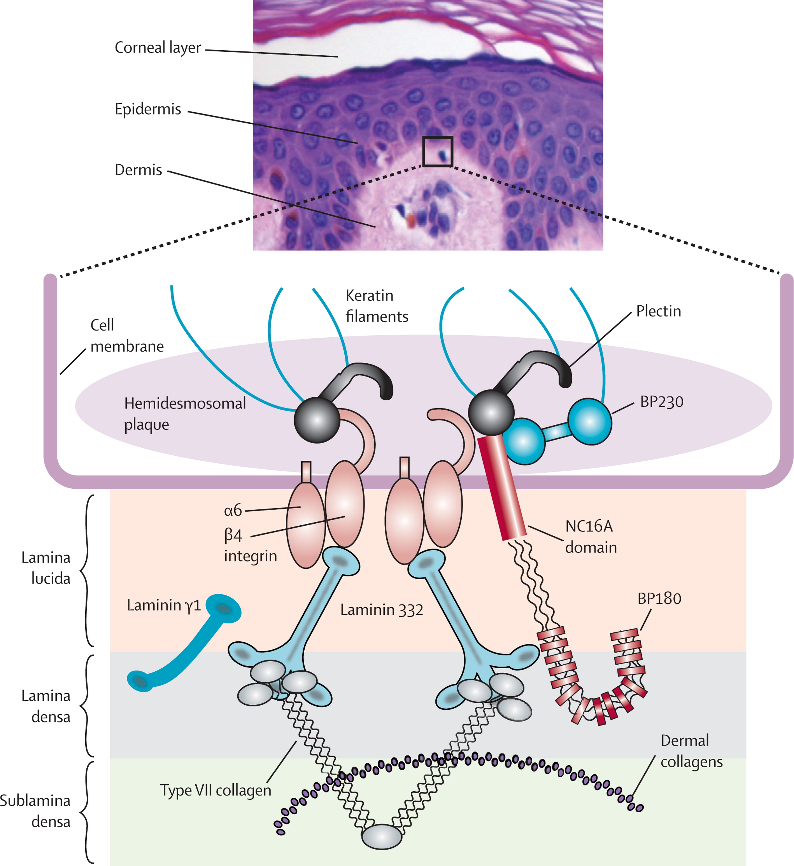
Localisation des auto-Ac au sein de la JDE dans les pemphigoïdes (IME)
The Lancet 2013 381, 320-332DOI: (10.1016/S0140-6736(12)61140-4)

Slide 10
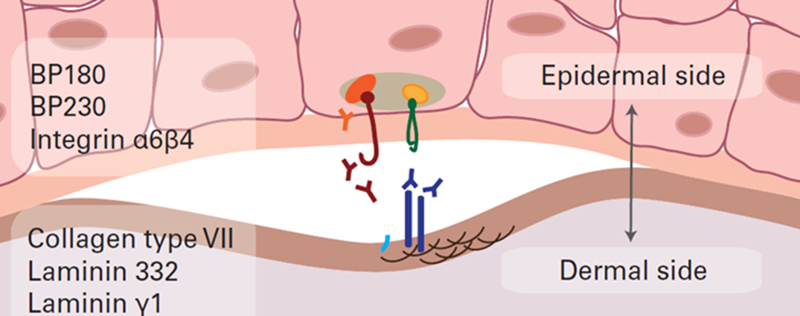
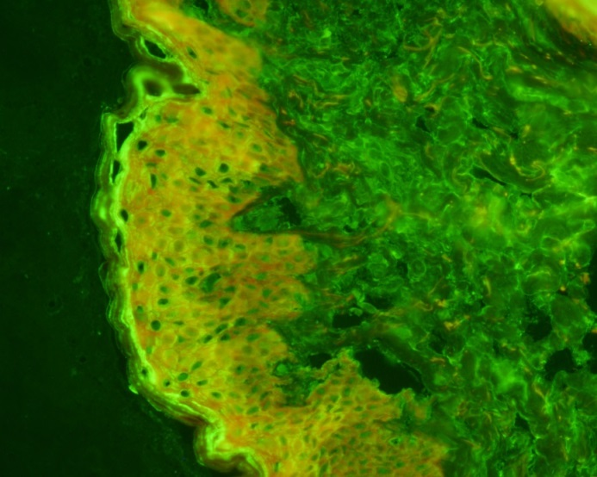
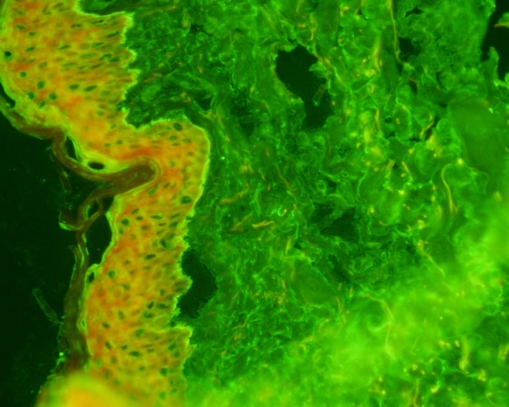
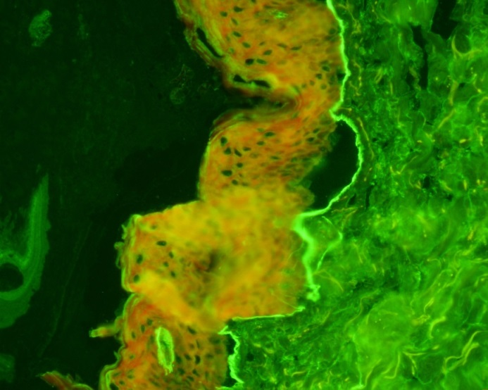
IFI sur peau humaine traitée au NaCl
Avec l’aimable autorisation Euroimmun

Slide 11
Pemphigoïde Bulleuse
La plus fréquente des DBAI
touche surtout des sujets âgés, après 70 ans, très rare avant 50 ans, sans prédominance de sexe
30 à 50 % des patients grabataires liés à des pathologies neurologiques
Les lésions bulleuses sont précédées par un prurit, des lésions eczématiformes ou urticariennes.
Pas de lésion des muqueuses
Antigènes-cibles: protéines BP180 (BPAG2) NC16A ou BP230 (BPAG1) localisées dans la lamina lucida.

Slide 12
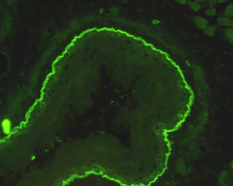
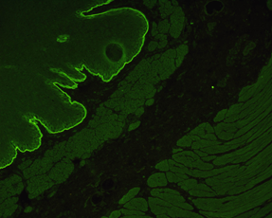
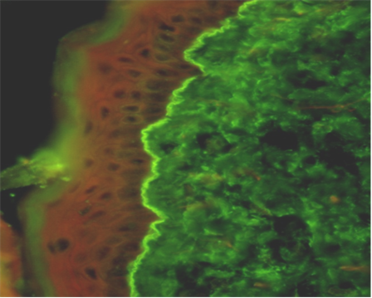

PB: examens biologiques
IFD: marquage linéaire de la membrane basale IgG +/-C3
IFI sur substrat œsophage de rat ou singe ET sur peau humaine traitée au NaCl (marquage versant épidermique)

Slide 13
PB: examens biologiques
ELISA: BP180-NC16A et BP230
  Au diagnostic de la maladie, l’ELISA BP180-NC16A est positif dans plus de 90% des cas et bien corrélé avec l’IFI alors que l’ELISA BP230 n’est positif que dans 60% des cas environ (Le Saché-de Peufeilhoux L, Dermatology, 2012)
  Au cours du traitement, l’IFI semble être un meilleur facteur pronostique de rechute que le taux des anticorps anti-BP180 et anti-BP230 en ELISA (Ingen-Housz-Oro S, Dermatology. 2015).
  La persistance de taux hauts d’anti-BP180 à l’arrêt du traitement est associée avec un risque de rechute (Bernard, Reguiai, Tancrede-Bohin, Arch Dermatol. 2009)

Slide 14
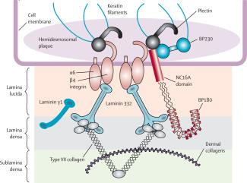
Pemphigoïde des muqueuses (cicatricielle)
Survient préférentiellement chez le sujet âgé (âge moyen entre 60 et 70 ans), avec une certaine prédominance féminine.
Caractérisée cliniquement par son atteinte élective des muqueuses et son évolution synéchiante.
Atteinte des muqueuses, notamment buccale, oculaire (conjonctivite fibrosante: risque de cécité), génitale
Antigènes cibles:
  BP180 +/- NC16A, BP230
  laminine 5 (ou laminine α3β3γ2 ou laminine 332)
  intégrine α6β4
  collagène VII

Slide 15
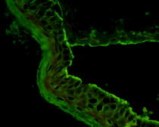
PC: examens biologiques
IFD: dépôts linéaires, continus d'IgG et/ou de C3 le long de la membrane basale, souvent associés à de l'IgA
IFI positive dans 20 % des cas
IFI sur peau traitée au NaCl:
  Marquage épidermique et dermique ou épidermique
Caractérisation des cibles antigèniques:
  ELISA BP180-NC16A :
  → épitope dominant plutôt situé dans la région C-terminale de la protéine
  ELISA BP230
  Collagène VII (ELISA ou cellules transfectées)
  → INTERET MAJEUR DE L’IMMUNOBLOT réalisé par des centres très spécialisés (épitopes autres que NC16A sur la BP180, laminines, intégrines, collagène VII)

Slide 16
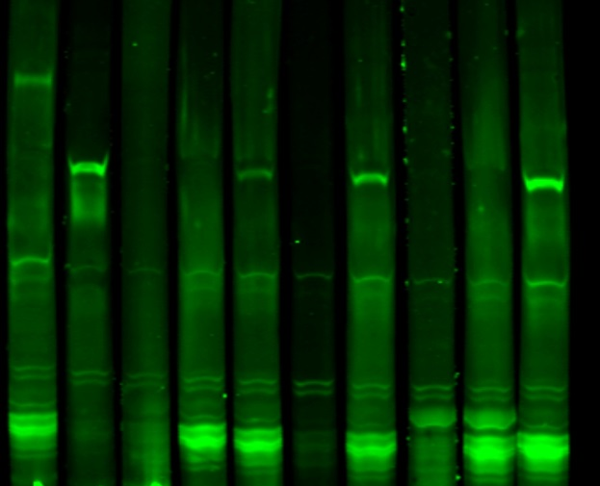
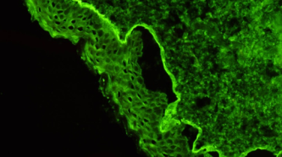
Pemphigoïde à anti-p200 ou anti-lamine γ1
DBAI rare
Présentation clinique hétérogène (atteinte muqueuse 50%)
Pronostic de la maladie plus sévère qu’initialement décrit
IFI sur peau humaine traitée au NaCl: marquage dermique
Antigène cible confirmé par immunoblot
290KD: collagène VII
200KD: anti-laminine γ 1
CQI anti-p200
Sérums 1 2 3 4 5 6 7
Résultat - - + - + - -
Clinical and immunological features and outcome of anti‐p200 pemphigoid, DOI: (10.1111/bjd.14629) Commin MH et al, BJD, 2016
Notes:
Immunoblot analysis of sera from patients with anti‐p200 pemphigoid. (a) Dermal extracts. Line 1, negative control serum from a healthy individual. Lines 2 and 3, serum from patient 1 and patient 9, which recognized a 200‐kDa band. (b) Epidermal extracts. Line 4, negative control serum from a healthy individual. Lines 5, 6 and 7, total IgG, IgG1 and IgG4 from serum of patient 2, which recognized a 200‐kDa band. (c) Epidermal extracts. Line 8, control serum from a patient with bullous pemphigoid. Lines 9, 10 and 11, total IgG, IgG1 and IgG4 from serum of patient 9, which detected the 200, 180 and 230‐kDa bands.

Slide 17
Epidermolyse bulleuse acquise
DBAI rare caractérisée par des auto-anticorps anti-collagène VII
s’associe parfois à des maladies inflammatoires de l’intestin
Cliniquement, elle peut se présenter
  soit sous une forme chronique, marquée par une fragilité cutanée prédominant sur les zones de frottement, des cicatrices atrophiques et des grains de milium
  soit sous une forme plus aiguë et inflammatoire, mimant alors une pemphigoïde bulleuse ou une pemphigoïde cicatricielle voir une dermatose à IgA linéaire.
  L’atteinte muqueuse est parfois au premier plan

Slide 18
EBA: Examens biologiques
IFD: dépôts linéaires d’IgG +/- C3 le long de la membrane basale dermo-épidermique.
IFI sur peau humaine traitée au NaCl
  Marquage sur le versant dermique
Immuno-microscopie électronique :
  Dépôts dermiques des filaments d’ancrage situés sous la lamina densa
  Mis en évidence des Ac anti-collagene VII par immunoblot, ELISA ou IFI sur cellules transfectées
  Ac anti-collagene VII présents également dans le lupus bulleux

Slide 19
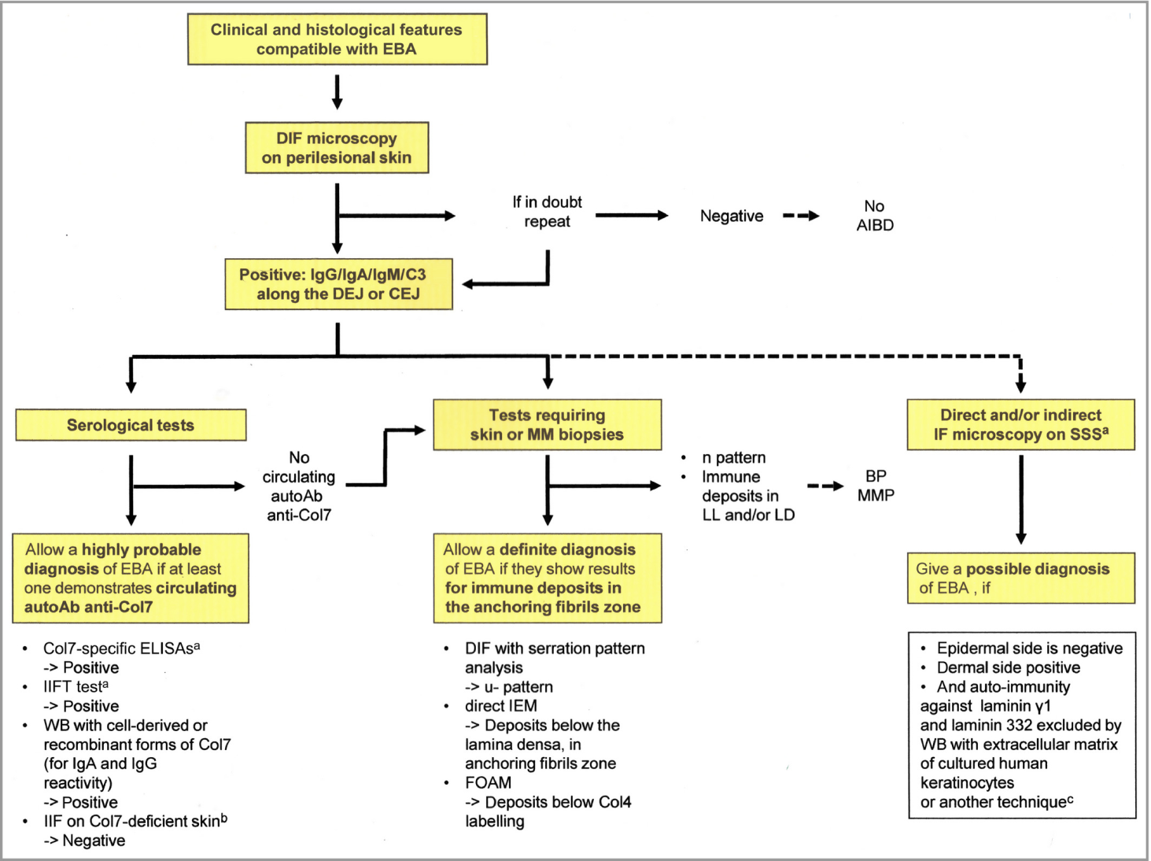
International Bullous Diseases Group: consensus on diagnostic criteria for epidermolysis bullosa acquisita
International Bullous Diseases Group: consensus on diagnostic criteria for epidermolysis bullosa acquisita, DOI: (10.1111/bjd.16138)
Notes:
Flow chart for diagnosis of epidermolysis bullosa acquisita (EBA). Type VII collagen (Col7)‐specific enzyme‐linked immunosorbent assays (ELISAs) include noncollagenous (NC)1, NC1/NC2 or full‐length Col7 ELISAs. BIOCHIP™ technology uses NC1 Col7‐transfected human embryonic kidney (HEK)293 cells as a substrate for indirect immunofluorescence (IIF) microscopy (IIFT test). Col7‐deficient skin is obtained from patients with generalized severe recessive dystrophic epidermolysis bullosa. DIF, direct immunofluorescence; DEJ, dermoepidermal junction; CEJ, chorioepithelial junction; AIBD, autoimmune blistering disease; autoAb, autoantibody; Col7, type VII collagen; WB, Western blotting; MM, mucous membranes; IEM, immunoelectron microscopy; FOAM, fluorescence overlay antigen mapping; Col4, type IV collagen; LL, lamina lucida; LD, lamina densa; BP, bullous pemphigoid; MMP, mucous membrane pemphigoid; SSS, salt‐split skin (artificial cleavage obtained by incubation of normal monkey or human skin with NaCl 1 mol L−1). aNC1 ELISA, NC1/NC2 ELISA, NC1 Col7‐transfected HEK293 cells and monkey SSS are commercially available; bnegativity on Col7‐deficient skin is significant if IIF microscopy on normal human skin is positive; cinclude WB with dermal extract or recombinant C‐terminus laminin γ1 or IIF on laminin 332‐deficient skin.
IF THIS IMAGE HAS BEEN PROVIDED BY OR IS OWNED BY A THIRD PARTY, AS INDICATED IN THE CAPTION LINE, THEN FURTHER PERMISSION MAY BE NEEDED BEFORE ANY FURTHER USE. PLEASE CONTACT WILEY'S PERMISSIONS DEPARTMENT ON PERMISSIONS@WILEY.COM OR USE THE RIGHTSLINK SERVICE BY CLICKING ON THE 'REQUEST PERMISSIONS' LINK ACCOMPANYING THIS ARTICLE. WILEY OR AUTHOR OWNED IMAGES MAY BE USED FOR NON-COMMERCIAL PURPOSES, SUBJECT TO PROPER CITATION OF THE ARTICLE, AUTHOR, AND PUBLISHER.

Slide 20
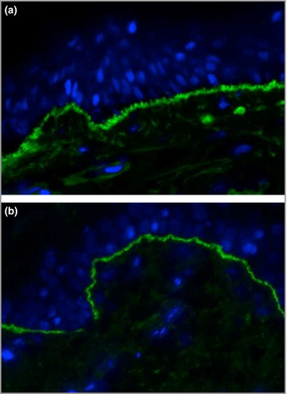
IFD directe:
Aspect crénelé en u des dépots d’Ig à la JDE
Serration pattern analysis by direct immunofluorescence. The u‐serrated pattern is characterized by closed arches at the bottom appearing like ‘growing grass’ (a), whereas the n‐serrated pattern shows closed arches at the top (b).
International Bullous Diseases Group: consensus on diagnostic criteria for epidermolysis bullosa acquisita, First published: 22 November 2017, DOI: (10.1111/bjd.16138)

Slide 21
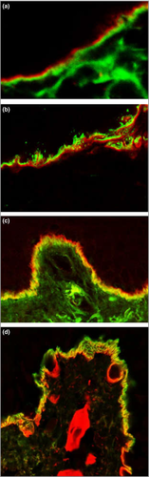
Techniques de FOAM (fluorescen overlay antigen mapping)
In a patient with EBA, in vivo bound IgG (green) is below type IV collagen (red).
In a patient with a bullous pemphigoid, in vivo bound IgG (green) is above laminin 332 (red).
In a patient with mucous membrane pemphigoid (MMP), in vivo bound IgG (green) is below or co‐localized (yellow) with laminin 332 (red).
In a patient with MMP, in vivo bound IgG (green) is above or co‐localized (yellow) with type IV collagen (red).
→ Localisation des dépôts immuns sous la lamina densa marqué par un anti-collagene IVen faveur d’une EBA
International Bullous Diseases Group: consensus on diagnostic criteria for epidermolysis bullosa acquisita, First published: 22 November 2017, DOI: (10.1111/bjd.16138)

Slide 22

Etude RIHN Collagene VII
Dirigée par Dr Fabienne Jouen au CHU de Rouen
Laboratoires participants:
  CHU de Rouen Dr Fabienne Jouen
  CHU Bichat Dr Sabine Mignot
  CHU Saint-Louis Dr Françoise Aucouturier
  CHU Henri Mondor Dr Thibaut Belmondo
Etude PROSPECTIVE sur 2 ans pour démontrer l’intérêt de la recherche des Ac anti-collagène VII dans l’aide au diagnostic des DBAI

Slide 23
Méthodes utilisées pour la recherche des anti-collagène VII
IFI sur peau humaine traitée au NaCl (Rouen, Mondor) ou sur peau de primate traitée au NaCl (Saint Louis)ou sur œsophage de singe (Bichat)
Anti-collagène VII:
  IFI sur cellules transfectées (Euroimmun) (Rouen, Mondor)
  ELISA domaine N terminal NC1 (Euroimmun) (Rouen)
  ELISA Domaine N terminal NC1 et NC2 (MBL) (Bichat, Saint-Louis)
  Immunoblot sur extrait dermique de peau humaine (méthode maison Rouen)
  Immunoblot sur extrait de membrane amniotique (méthode maison Bichat)
Démarche commune des 4 laboratoires:
  Réalisation systématique d’une IFI sur peau traitée au NaCl ou sur oesophage de singe
  Recherche d’Ac anti-collagène VII si demande du prescripteur
  Recherche d’Ac anti-collagène VII si marquage dermique sur IFI peau traitée au NaCl

Slide 24
Ac anti-collagene VII:
Ac rare pour une pathologie rare
 | CHU de Rouen | CHU Bichat | CHU Saint-Louis | CHU Henri-Mondor
Nombre de prescriptions | 308 | 175 | 130 | 40
Nombre d’Ac anti-collagène VII + | 20 | 31 | 10 | 3
Fréquence | 6,5 % | 17,7 % | 7,7 % | 7,5 %

Slide 25
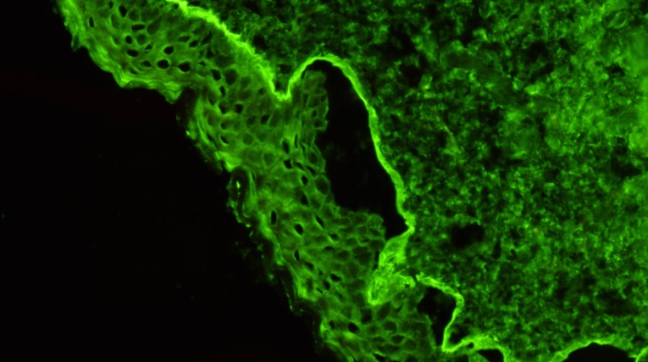
Analyse:
IFI sur peau humaine traitée au NaCl
IFI sur peau humaine traitée au NaCl (n=26)
DERMIQUE | EPIDERMIQUE et DERMIQUE | EPIDERMIQUE | NEGATIF
15 | 1 | 2 | 8
Ces premiers résultats suggèrent que l’IFI et la recherche spécifique des Ac anti-collagène VII par ELISA et/ou cellules transfectées sont COMPLEMENTAIRES

Slide 26
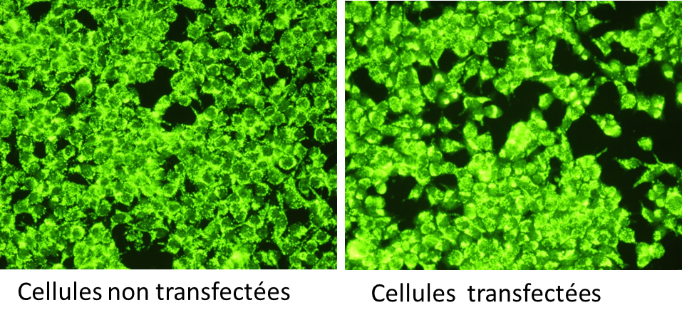
Analyse: cellules transfectées versus ELISA
 |  | Cellules transfectées
 |  | POSITIF | NEGATIF
ELISA (N=23) | POSITIF | 16 | 6
 | NEGATIF | 1 | Non déterminé
Les premiers échanges de sérums entre les laboratoires semblent montrer une meilleure sensibilité de l’ELISA par rapport aux cellules transfectées.
Difficultés de lecture lors de la présence de certains Ac (ribosome et lupus bulleux)

Slide 27
Diagnostic retenu pour les patients avec des Ac anti-collagène VII
Diagnostic (dg) | Rouen (17 patients) | Bichat (28 patients) | Saint-Louis (10 patients) | Henri Mondor (3 patients) | TOTAL (58 patients)
EBA | 8 | 16 | 6 | 2 | 32 soit 55%
Lupus bulleux | 1 | 6 | 0 | 1 | 8 soit 13%
Pemphigoïde cicatricielle | 1 | 4 | 2 | 0 | 7 soit 12%
Pemphigoïde bulleuse | 4 | 1 | 1 | 0 | 6 soit 10%
Autres ou dg incertain | 3 | 1 | 1 | 0 | 5 soit 7%

Slide 28
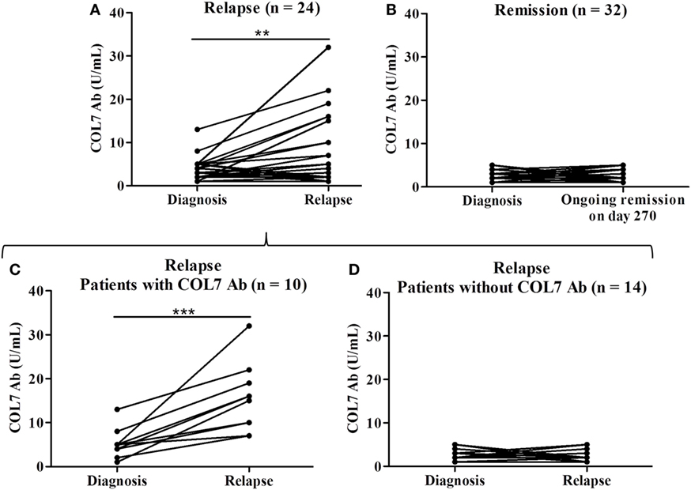
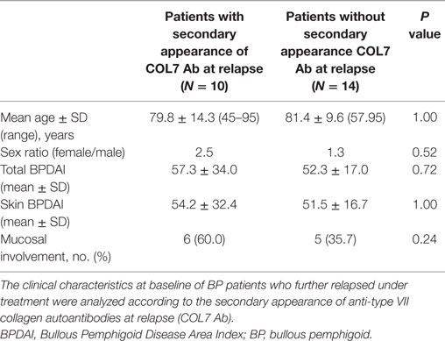
Présence d’Ac anti-collagene VII chez certaines PB en rechute
Titre faible d’Ac anti-collagene VII
Giusti D. Front. Immunol., https://doi.org/10.3389/fimmu.2018.00570
Notes:
ELISA MBL cut off à 6 U

Slide 29
Conclusion
Intérêt de détecter des Ac anti-collagene VII par un test spécifique car l’IFI sur peau humaine traitée au NaCl permet d’orienter le diagnostic mais pas de le confirmer
→ Un marquage sur le versant dermique doit inciter à rechercher des Ac anti-collagène VII mais aussi des anti-p200, anti-laminine 332.
EBA: Pathologie très rare (10% de sérums positifs avec un prescription ciblée)
→ Doit être recherchée si la clinique est évocatrice ou l’IFI sur peau humaine traitée au NaCl est positive pour le versant dermique.
L’ analyse des performances des différents tests (cellules transfectées, ELISA et immunoblot) reste à être effectuée

Slide 30
Remerciements
Dr Fabienne Jouen
Dr Françoise Aucouturier
Dr Sabine Mignot
Pr Humbel
Dr Thibaut Belmondo
Dr Mayssa Nasser
Dr Saskia Oro
Audrey Riou
Salima Harzoun
Sophie Oliveira
Jacques Ranvier

Slide 31
EBA: Examens biologiques
IFI sur peau clivée par NaCl molaire : Marquage sur le versant dermique dans 40% des cas.
ELISA NC1/NC2 C7:
  positif dans 86 à 97% des sérums positifs en IFI sur peau clivée
  uniquement 30 à 54% des sérums d’EBA tout venant.
Cellules transfectées collagène VII:
  Positives dans 92% des sérums positifs en IFI sur peau clivée
  uniquement 27% des sérums d’EBA tout venant.

Slide 32
Examens sur biopsies cutanées ou muqueuses
L’histologie standard est réalisée sur un prélèvement cutané ou muqueux comportant une bulle intacte et récente (à mettre dans un flacon de formol ou AFA)
→ bulle sous-épidermique sans nécrose du toit, ni acantholyse ; dans le plancher de la bulle : absence d’infiltrat dans les formes classiques, infiltrat dermique de polynucléaires neutrophiles ou éosinophiles ou micro abcès papillaires dans les formes inflammatoires
- L’IF directe est réalisée sur un prélèvement en peau ou muqueuse péri-bulleuse → mise en évidence de dépôts linéaires à la JDE ou JCE, d’IgG souvent associés à du C3 et/ou des IgA et parfois des IgM. Des dépôts isolés d’IgA ou d’IgM sont possibles.
- L’IME directe est l’examen de référence ; sa réalisation est hautement souhaitable. Comme l’IF directe, elle est faite sur biopsie en peau ou muqueuse péri-lésionnelle. Elle démontre la présence des dépôts immuns (IgG, C3, IgA et/ou IgM) fixés in vivo sous la lamina densa (dans la zone des fibrilles d’ancrage) +/- sur la lamina densa. En raison de la fragilité cutanée, la biopsie faite pourtant en peau apparemment saine, induit souvent un clivage qui se situe alors sous les dépôts. Cet examen (i) demande un équipement spécifique, (ii) un praticien expérimenté pour la lecture.
- Lorsqu’une IME directe n’est pas possible, la mise en évidence en IF directe à très fort grossissement (> 400) d’un aspect crénelé en u des dépôts d’immunoglobulines à la JDE est en faveur d’une localisation dans la zone des fibrilles d’ancrage de ces dépôts et donc d’une EBA. Dans toutes les autres MBAI, l’aspect observé est en « n ». A noter que l’analyse des crenelures de la JDE demande (i) des coupes d’excellente qualité et d’épaisseur < 4μ, (ii) un praticien entraîné pour la lecture, (iii) n’est pas toujours interprétable, (iv) n’est pas possible sur un prélèvement de muqueuse.
- Lorsqu’une IME directe ne peut pas être faite, une IF directe en FOAM (fluorescent overlay antigen mapping) est une autre possibilité. Elle repose sur des doubles marquages permettant de comparer la localisation des dépôts immuns à celle d’un composant connu de la JDE ou JCE : une localisation des dépôts immuns sous la lamina densa marquée par un anticorps anti-collagène 4 est en faveur d’une EBA. Cet examen nécessite un équipement spécifique (microscope confocal) et un praticien expérimenté pour la lecture. Il est possible sur un prélèvement de muqueuse.
- Lorsque ni l’IME directe, ni l’analyse des crénelures de la JDE en IF directe, ni la FOAM ne sont possibles l’alternative est une IF directe sur peau clivée par NaCl molaire. La biopsie réalisée en peau péri-bulleuse, doit parvenir à l’état frais (dans une compresse imbibée de sérum physiologique) au laboratoire pour être mise pendant environ 24H dans du NaCl molaire).
→ après avoir vérifié que le clivage induit par le NaCl se situe bien dans la lamina lucida (marquage de la lamina densa par un anticorps anti-collagène 4 au plancher), mise en évidence des dépôts immuns (IgG, IgA, IgM ou C3) au plancher du clivage. A noter que (i) cet aspect n’est pas spécifique des EBA (cf infra), (ii) l’interprétation des résultats est parfois difficile et doit être faite avec prudence, (iii) cette te

